Slide 1
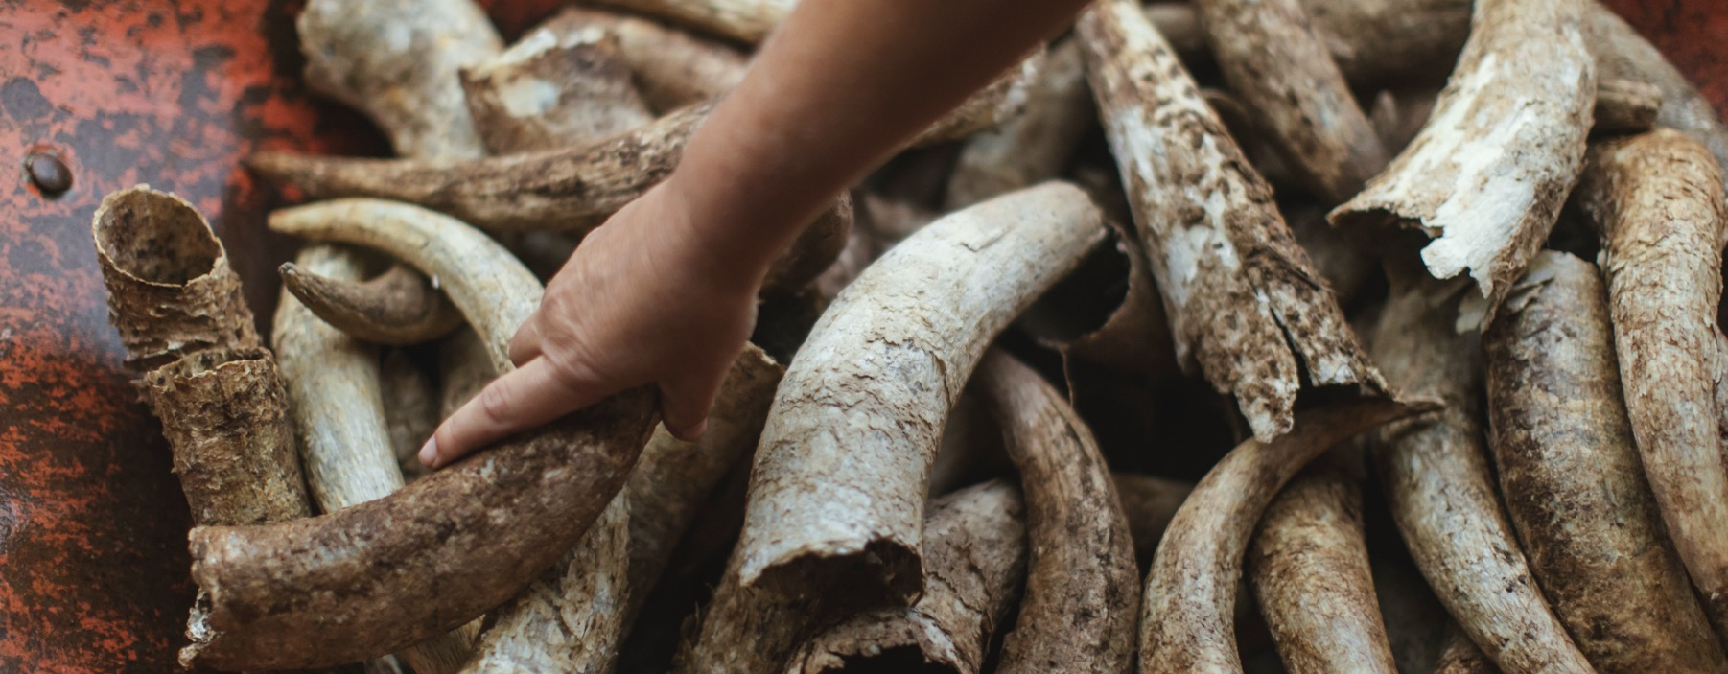
RƯỢU VANG HỮU CƠ VÀ BIODYNAMIC
Notes:
Australian Wine Discovered là cẩm nang toàn diện nhất về rượu vang Úc mà bạn cần. Với hướng dẫn, trang trình chiếu, hình ảnh, bản đồ, video và câu đố chứa đầy đủ thông tin, đây là nguồn tài liệu lý tưởng cho những ai kinh doanh rượu vang.
Tài liệu được thiết kế phù hợp với mọi trình độ, từ người mới bắt đầu cho đến chuyên gia, và có thể điều chỉnh để phù hợp với từng đối tượng.
Nếu muốn đào tạo đội ngũ, chuẩn bị cho sự kiện hay nâng cao hiểu biết về rượu vang, hãy truy cập www.australianwinediscovered.com để khám phá, cung cấp và cập nhật thông tin mới nhất về rượu vang Úc.

Slide 2


Được chế tác từ những trái nho được trồng ở khí hậu rộng lớn và đa dạng, trên những cảnh quan được hình thành từ hàng triệu năm, mỗi ly rượu vang Úc đều chứa đựng một câu chuyện.
Tiếp bước các thế hệ đi trước, những người trồng nho và làm rượu tại Úc ngày nay vẫn luôn đam mê, kiên cường và sáng tạo, không ngừng tìm tòi những cách mới để hoàn thiện kỹ thuật truyền thống. Cộng đồng của chúng tôi được kết nối bởi sự tôn trọng lẫn nhau và tình yêu chung trong việc cho ra đời những loại vang tuyệt hảo, đồng thời bảo vệ cảnh quan thiên nhiên cho thế hệ mai sau. Áp dụng tư duy hiện đại vào những vùng đất cổ xưa của chúng tôi, chúng tôi không ngừng thử nghiệm và khám phá những điều mới lạ.
Vì vậy, nếu bạn đang tìm kiếm hương vị của sự phiêu lưu, hãy để rượu vang Úc dẫn lối cho cuộc phiêu lưu ẩm thực của bạn. Bởi vì trong mỗi chai rượu vang Úc, bạn sẽ trải nghiệm những kỳ quan của nước Úc – nhớ đến những chuyến phiêu lưu và sự đa dạng làm nên văn hóa và vùng đất này.

Slide 3
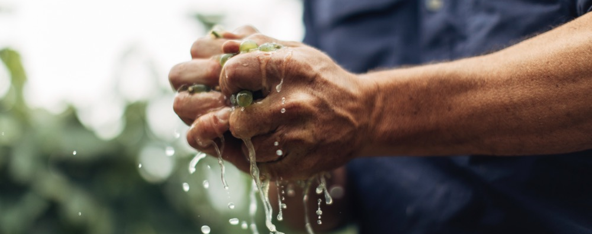
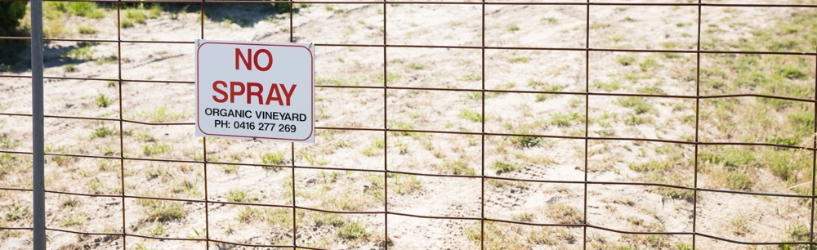
Cộng đồng rượu vang Úc đang tìm kiếm những phương thức táo bạo, sáng tạo và đổi mới để bảo vệ tương lai bền vững về môi trường, xã hội và kinh tế, vừa đáp ứng nhu cầu của người tiêu dùng, vừa gìn giữ những vùng trồng nho đa dạng ở nơi đây.
BẠN CÓ BIẾT?
Úc có diện tích đất nông nghiệp hữu cơ được chứng nhận lớn nhất trên thế giới.
Notes:
Người tiêu dùng ngày càng quan tâm và lo ngại về những sản phẩm họ mua, từ nguồn gốc xuất xứ đến quy trình sản xuất.
Cộng đồng rượu vang Úc đang tìm kiếm những phương thức sáng tạo và đổi mới để đáp ứng thị hiếu của người tiêu dùng, bảo vệ tương lai bền vững và giảm thiểu tác động đến môi trường.

Slide 4
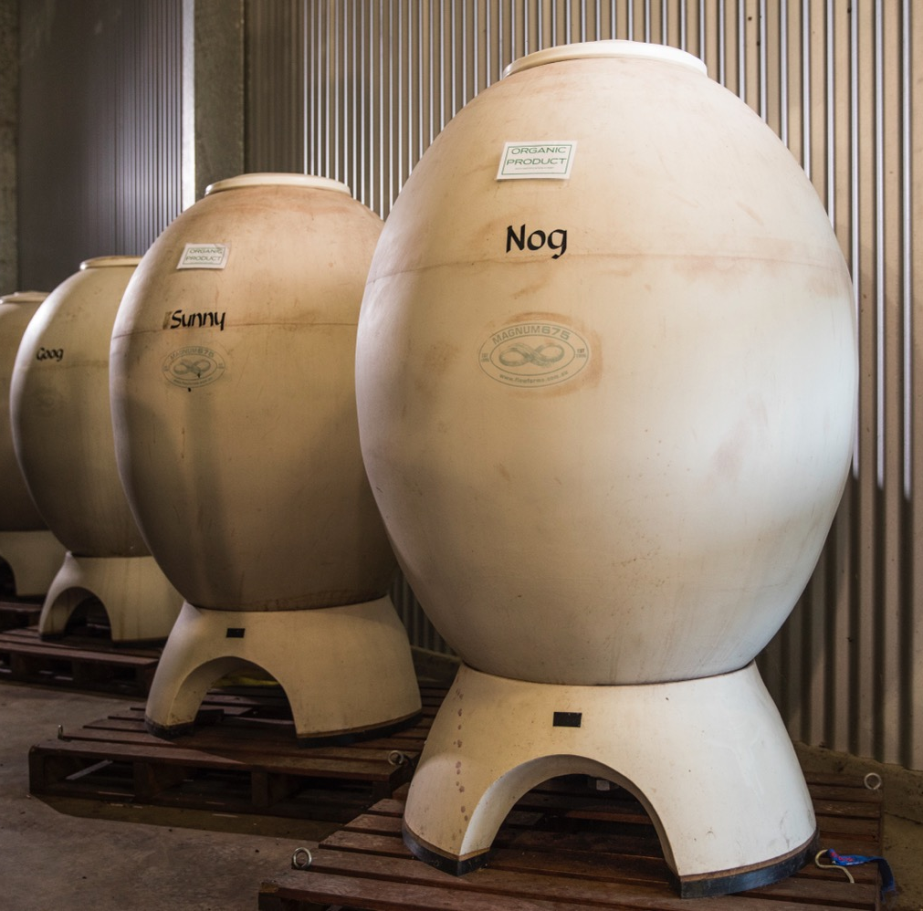
NỘI DUNG BUỔI HÔM NAY
Phương pháp trồng nho và làm rượu vang hữu cơ và nông nghiệp sinh học năng lượng - Biodynamic tại Úc
Các điểm khác cần cân nhắc về môi trường
Ví dụ điển hình về nhà sản xuất rượu vang
Các giống nho thay thế đang ngày càng được ưa chuộng

Slide 5
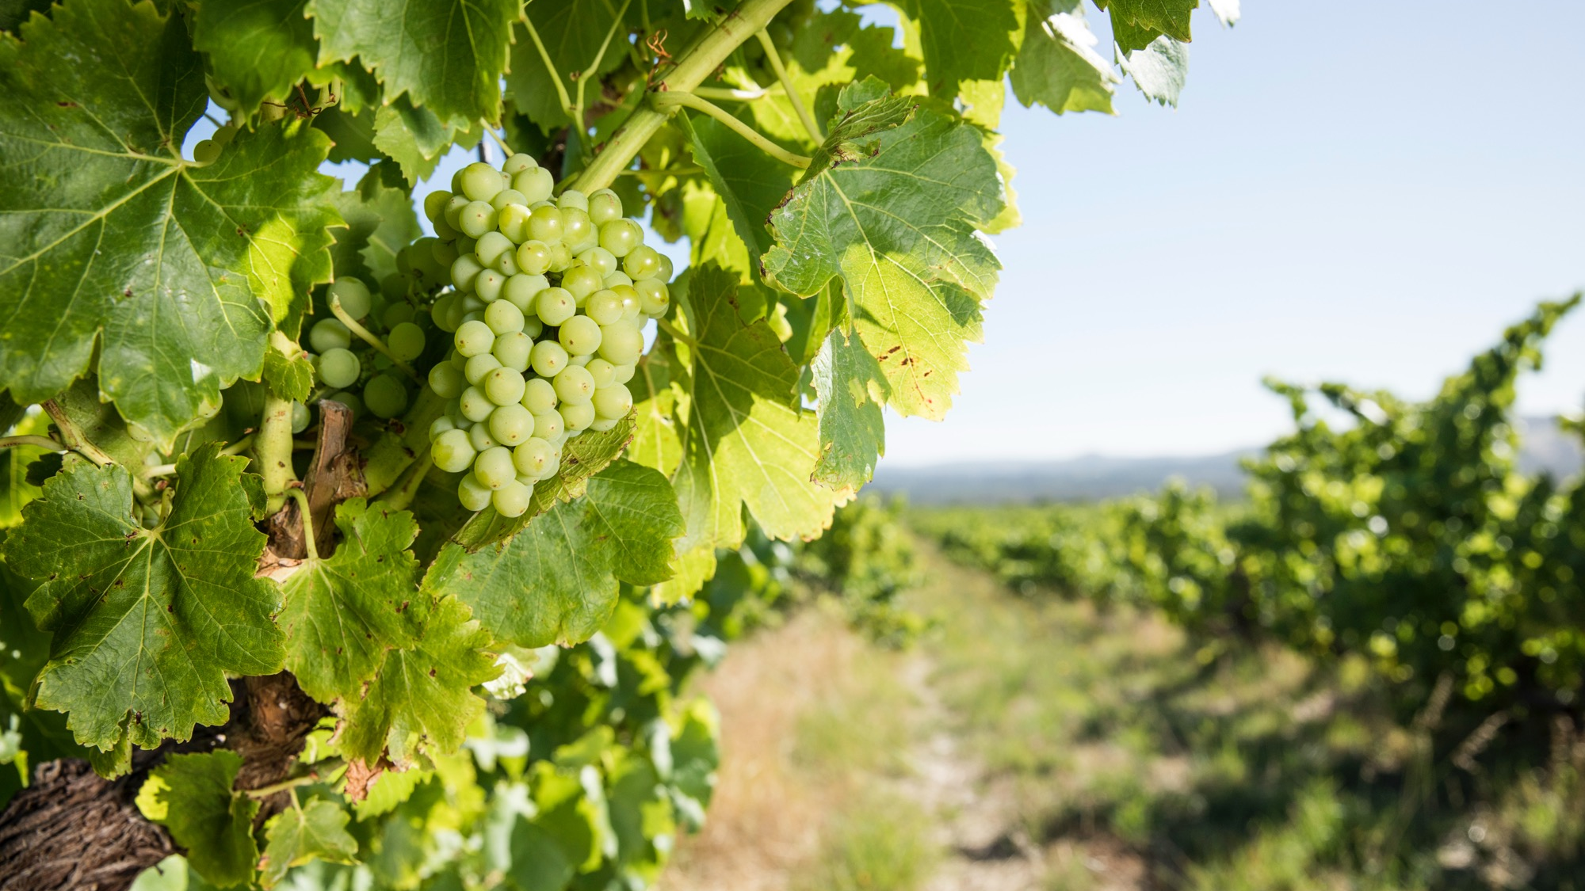
PHƯƠNG PHÁP CANH TÁC NHO
HỮU CƠ
Quá trình canh tác và chế biến nho hoàn toàn không sử dụng hóa chất, thuốc diệt cỏ, thuốc trừ sâu, phân bón, chất phụ gia tổng hợp hoặc nhân tạo, cũng như không sử dụng các sản phẩm và sinh vật biến đổi gen.
Notes:
Phương pháp trồng nho hữu cơ là phương pháp canh tác thân thiện với môi trường.
Phương pháp này chú trọng trạng thái cân bằng tự nhiên giữa vườn nho và khu vực xung quanh, hoàn toàn không sử dụng phân bón, thuốc diệt cỏ, thuốc diệt côn trùng và thuốc diệt nấm tổng hợp.

Slide 6
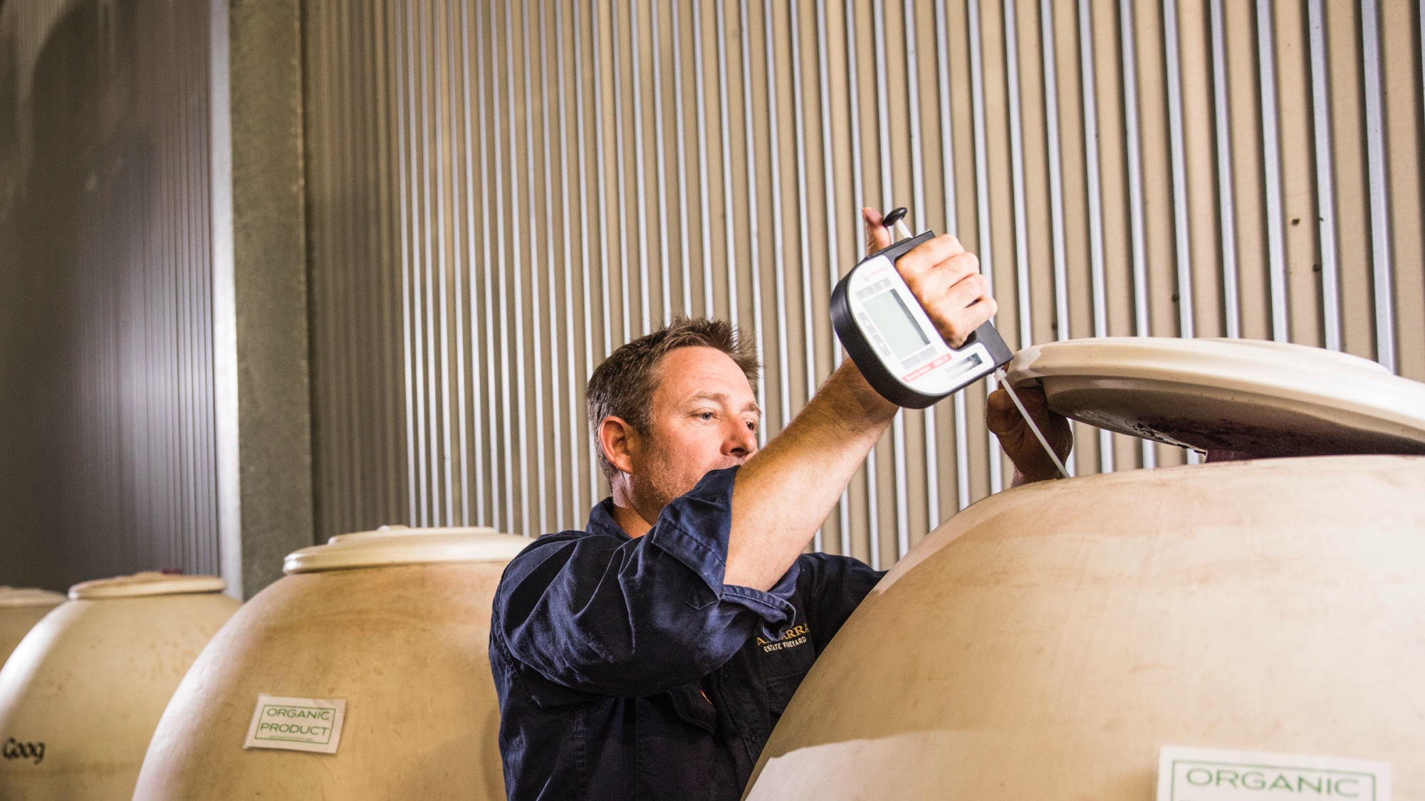
CHỨNG NHẬN
HỮU CƠ
Toàn bộ quy trình sản xuất rượu vang – từ trồng nho đến đóng chai rượu – phải là hữu cơ. Không phải tất cả các loại rượu được dán nhãn 'hữu cơ' đều được chứng nhận.
Notes:
Sản phẩm đích thực là hữu cơ nếu có “chứng nhận hữu cơ” của tổ chức chứng nhận hữu cơ được Bộ Nông nghiệp và Tài nguyên nước của Úc phê duyệt, hoặc có dấu chứng nhận DEMETER của Viện nghiên cứu Biodynamic.
Chính phủ Úc công nhận một số tổ chức chứng nhận, trong đó có tổ chức chứng nhận sản phẩm hữu cơ và Biodynamic lớn nhất của nước này: Cơ quan Chứng nhận Hữu cơ Úc (ACO). Chứng nhận ACO là một tiêu chuẩn nghiêm ngặt, có vai trò xác minh và đảm bảo sản phẩm tuân thủ các tiêu chuẩn sản xuất quốc gia, đồng thời có thể truy xuất nguồn gốc sản phẩm.
Để chắc chắn bạn mua hoặc đang uống loại rượu vang đạt chứng nhận hữu cơ, hãy kiểm chứng bằng logo chứng nhận, ví dụ như logo của ACO hoặc NCO (Cơ quan Chứng nhận Hữu cơ thuộc Hiệp hội Nông nghiệp Bền vững Quốc gia Úc).

Slide 7
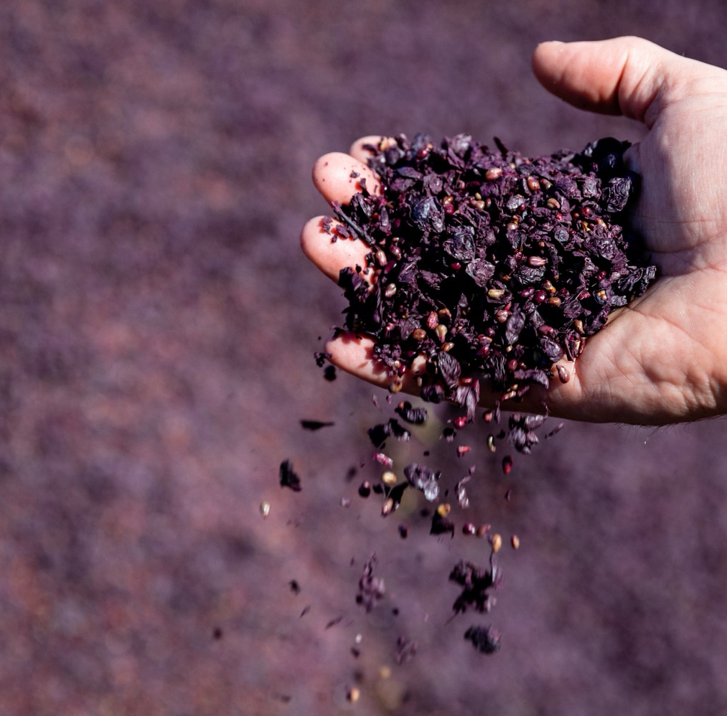
PHƯƠNG PHÁP CANH TÁC NHO
BIODYNAMIC
Canh tác nho sinh học năng lượng - Biodynamic là một phương pháp toàn diện dựa trên các nguyên tắc của nông nghiệp hữu cơ với các chế phẩm và phương pháp sinh học cụ thể. Ngoài ra, các yếu tố chiêm tinh và tâm linh cũng ảnh hưởng mạnh mẽ đến các cách thức và thời gian canh tác.
Notes:
Hai yếu tố khiến phương pháp canh tác nho Biodynamic khác biệt so với các hình thức nông nghiệp hữu cơ khác là: 1) sử dụng thuốc phun thảo dược và kỹ thuật ủ phân hữu cơ, (còn gọi là “các chế phẩm đặc thù”); và 2) xác định thời điểm canh tác trên đất trồng theo đúng chu kỳ mặt trăng.
Kể từ năm 1957, Viện nghiên cứu Biodynamic đã tham gia nghiên cứu và xây dựng Phương pháp nông nghiệp sạch DEMETER của Úc gắn với thực tiễn, yêu cầu các trang trại và doanh nghiệp ứng dụng phương pháp nông nghiệp sạch một cách nghiêm ngặt nhất, đồng thời khuyến khích các hoạt động bền vững và bảo vệ môi trường tại địa phương.

Slide 8
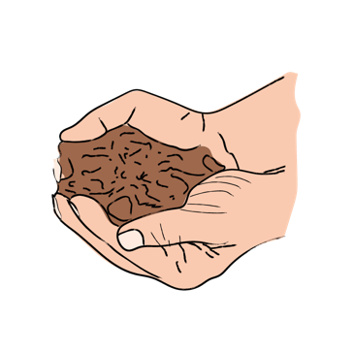
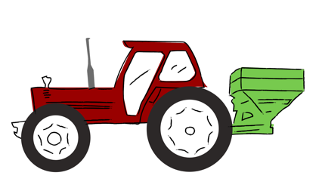
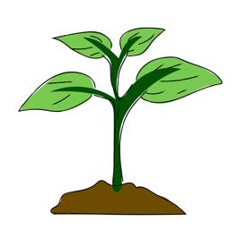
QUẢN LÝ VƯỜN NHO
3 PHƯƠNG PHÁP TRỒNG NHO
PHƯƠNG PHÁP CANH TÁC NHO
TRUYỀN THỐNG (KHÔNG HỮU CƠ)
dựa trên một loạt các phương pháp canh tác, bao gồm các phương pháp nông nghiệp truyền thống, một số loại thuốc phun và phân bón tổng hợp, công nghệ hiện đại và các phương pháp tiếp cận có ý thức về môi trường.
PHƯƠNG PHÁP CANH TÁC NHO HỮU CƠ
có thể áp dụng cả các phương pháp canh tác truyền thống và hiện đại nhưng tránh sử dụng phân bón, thuốc trừ sâu và thuốc diệt cỏ tổng hợp. Thay vào đó, là việc sử dụng các vật liệu hữu cơ như phốt phát đá, vật liệu từ thực vật, sản phẩm từ động vật và các loại thuốc xịt không chứa hóa chất.
PHƯƠNG PHÁP CANH TÁC NHO BIODYNAMIC
áp dụng các ý tưởng của Rudolf Steiner. Phương pháp này tương tự phương pháp trồng nho hữu cơ, tuy nhiên áp dụng thêm chu kỳ mặt trăng và các bước chuẩn bị đất trồng đặc thù.
Notes:
Từ khi những giống nho đầu tiên du nhập vào Úc vào thế kỷ 19 cho đến giữa thế kỷ 20, người trồng nho tự tay hoàn thành mọi công đoạn chăm sóc vườn nho.
Khi các hóa chất nông nghiệp như phân bón, thuốc diệt cỏ và thuốc diệt nấm tổng hợp được đưa vào sử dụng, các hóa chất này đã giúp tối ưu chi phí trồng nho và tăng năng suất cây trồng. Tuy nhiên, việc sử dụng hóa chất đã vấp phải sự phản đối mạnh mẽ.
Trong những năm 1990 và 2000, người tiêu dùng thế hệ mới ngày càng lo ngại liệu thực phẩm và rượu vang mà họ sử dụng có hóa chất hay không. Do đó, các phương pháp quản lý vườn nho được xem xét lại.
Ngày nay, các nhà sản xuất rượu vang có thể áp dụng riêng lẻ hoặc phối hợp cả 3 phương pháp trồng nho này.

Slide 9












CHU KỲ MẶT TRĂNG
VÀ PHƯƠNG PHÁP CANH TÁC NHO BIODYNAMIC
NGÀY QUẢ
NGÀY RỄ
THỜI ĐIỂM LÝ TƯỞNG ĐỂ THU HOẠCH NHO
Mặt trăng ở chòm sao Bạch Dương, Sư Tử hoặc Nhân Mã
THỜI ĐIỂM LÝ TƯỞNG ĐỂ CẮT TỈA
Mặt trăng ở chòm sao Xử Nữ, Kim Ngưu hoặc Ma Kết
THỜI ĐIỂM LÝ TƯỞNG ĐỂ VƯỜN NHO TỰ PHÁT TRIỂN
Mặt trăng ở chòm sao Bảo Bình, Thiên Bình hoặc Song Tử
THỜI ĐIỂM LÝ TƯỞNG ĐỂ TƯỚI NƯỚC
Mặt trăng ở chòm sao Song Ngư, Cự Giải hoặc Thiên Yết
NGÀY HOA
NGÀY LÁ
Notes:
Trong phương pháp làm rượu Biodynamic, quá trình sản xuất được chia thành 4 giai đoạn theo chu kỳ mặt trăng. Các nhà sản xuất rượu vang Biodynamic cũng áp dụng 9 bước chuẩn bị nông nghiệp Biodynamic trong quá trình canh tác và làm rượu để cải thiện chất lượng đất và phân hữu cơ, đồng thời thúc đẩy cây trồng phát triển khỏe mạnh. Phân chuồng, thảo dược lên men và khoáng chất được sử dụng trong quá trình này. Về bản chất, phương pháp nông nghiệp Biodynamic là phiên bản vượt trội hơn của nông nghiệp hữu cơ. Khi kết hợp cả hai, phương pháp trồng nho hữu cơ và nông nghiệp Biodynamic ngày càng phổ biến trong vài thập kỷ qua.
PHƯƠNG PHÁP TIẾP CẬN NÀO?
Chuyển đổi từ các vườn nho canh tác theo phương pháp truyền thống sang phương pháp hữu cơ hoặc nông nghiệp Biodynamic là thách thức lớn. Việc kiểm soát các bệnh về nấm bằng mỗi lưu huỳnh và đồng không hề dễ dàng.
Người trồng nho cần sử dụng vào đúng thời điểm và đúng cách, bởi vì phải bao phủ toàn bộ tán lá và quả thì mới có tác dụng.
Do đó, nhiều nhà sản xuất rượu vang sử dụng kết hợp các phương pháp canh tác truyền thống, hữu cơ và nông nghiệp sạch trong quá trình hướng tới ngành trồng nho bền vững.
RƯỢU VANG TỰ NHIÊN TẠI ÚC
Rượu vang tự nhiên – một khái niệm không chính thức được dùng để mô tả các loại rượu vang được sản xuất theo phương pháp hữu cơ hoặc Biodynamic – là loại rượu vang được sản xuất trong nhà máy rượu mà không sử dụng máy móc hạng nặng, không can thiệp và không chất phụ gia ngoại trừ một lượng nhỏ lưu huỳnh (thậm chí một số nhà sản xuất hoàn toàn không sử dụng lưu huỳnh), và được đóng chai trực tiếp mà không có bước lọc hoặc làm trong. Bước chuyển dịch đầu tiên hướng tới rượu vang tự nhiên bắt đầu từ xu hướng can thiệp ở mức tối thiểu, khi các nhà sản xuất lựa chọn giảm thiểu công đoạn trong quá trình sản xuất rượu – không sử dụng chất phụ gia và sử dụng men tự nhiên để lên men rượu.
Phiên bản đương đại của rượu vang tự nhiên đã trải qua nhiều thử nghiệm táo bạo. Các nhà làm rượu sử dụng các vại đất nung hình quả trứng và ủ nho trắng cùng vỏ để sản xuất rượu vang theo phương pháp tiếp xúc vỏ nho, sau đó đóng chai những chai rượu vang tự nhiên, không can thiệp từ nhiều vùng trồng nho khác nhau, kiến tạo nên một nền văn hóa tôn vinh lối làm rượu vượt qua mọi khuôn mẫu.

Slide 10
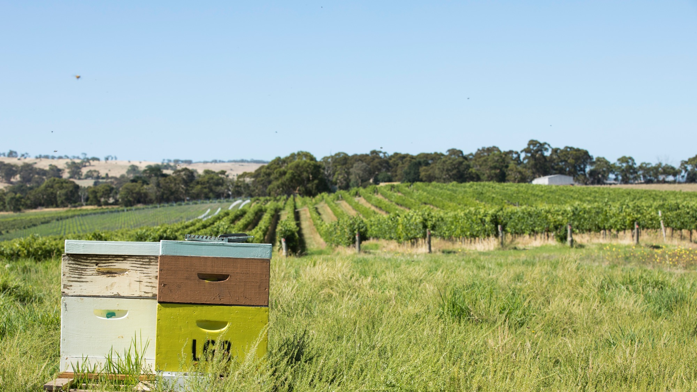
CÁC ĐIỂM KHÁC CẦN CÂN NHẮC
VỀ MÔI TRƯỜNG
ĐỐI VỚI VƯỜN NHO VÀ NHÀ RƯỢU
Notes:
Quyết định áp dụng phương pháp canh tác truyền thống, hữu cơ hoặc nông nghiệp Biodynamic tác động đến hầu như toàn bộ quy trình từ trồng nho đến làm rượu. Ngoài ra, còn có một số điểm chính cần cân nhắc về môi trường, ví dụ như hiệu quả sử dụng năng lượng, bảo tồn nguồn nước và tái chế. Mặc dù một số nhà máy rượu đặt nặng vấn đề bảo vệ môi trường hơn số còn lại, họ không nhất thiết phải áp dụng các phương pháp hữu cơ hoặc nông nghiệp Biodynamic.

Slide 11
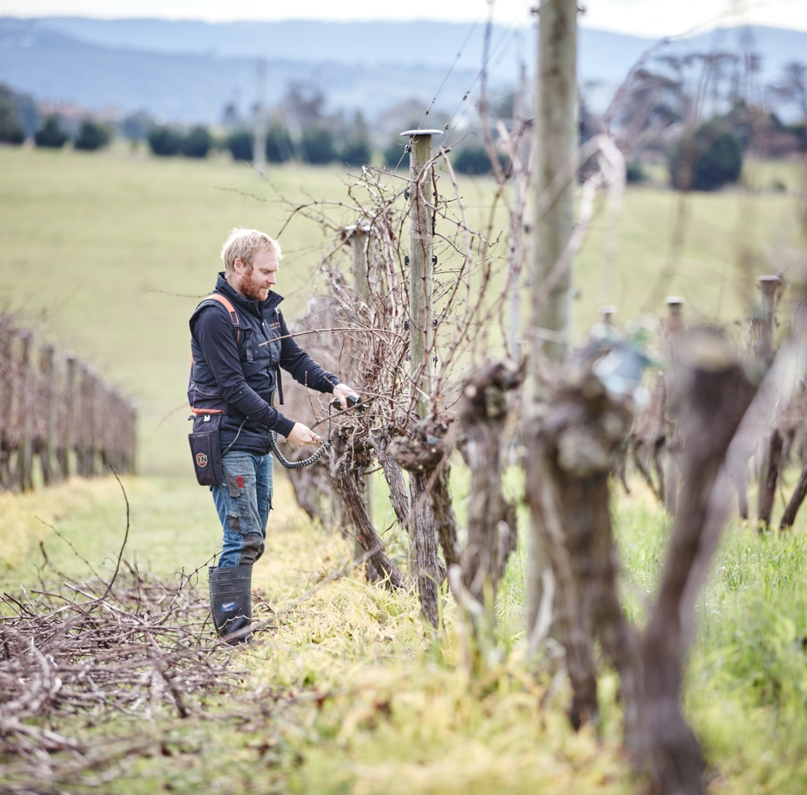
THÍCH ỨNG VỚI KHÍ HẬU VÀ
BIẾN ĐỔI KHÍ HẬU
Nâng cao hiệu quả tưới tiêu
Điều chỉnh phương pháp tưới tiêu để ứng phó với các đợt nắng nóng và sương giá
Duy trì độ ẩm của đất
Sử dụng các giống nho thay thế, gốc ghép, hoặc cả hai
Thay đổi các phương pháp tỉa cành, quản trị tán lá
Canh tác vườn nho mới tại các vùng có khí hậu mát mẻ hơn, tìm nguồn cung cấp nho từ vùng có khí hậu mát mẻ hơn, hoặc kết hợp cả hai
Lùi thời điểm cắt tỉa để điều chỉnh thời điểm thu hoạch
Notes:
Cần có các chiến lược nhằm giảm thiểu tác động của đợt nắng nóng, hạn hán, nguy cơ hỏa hoạn gia tăng và độ mặn của đất đối với đặc điểm sinh sinh lý của cây nho cũng như chất lượng nho và chất lượng rượu vang trong công tác quản lý vườn nho.

Slide 12
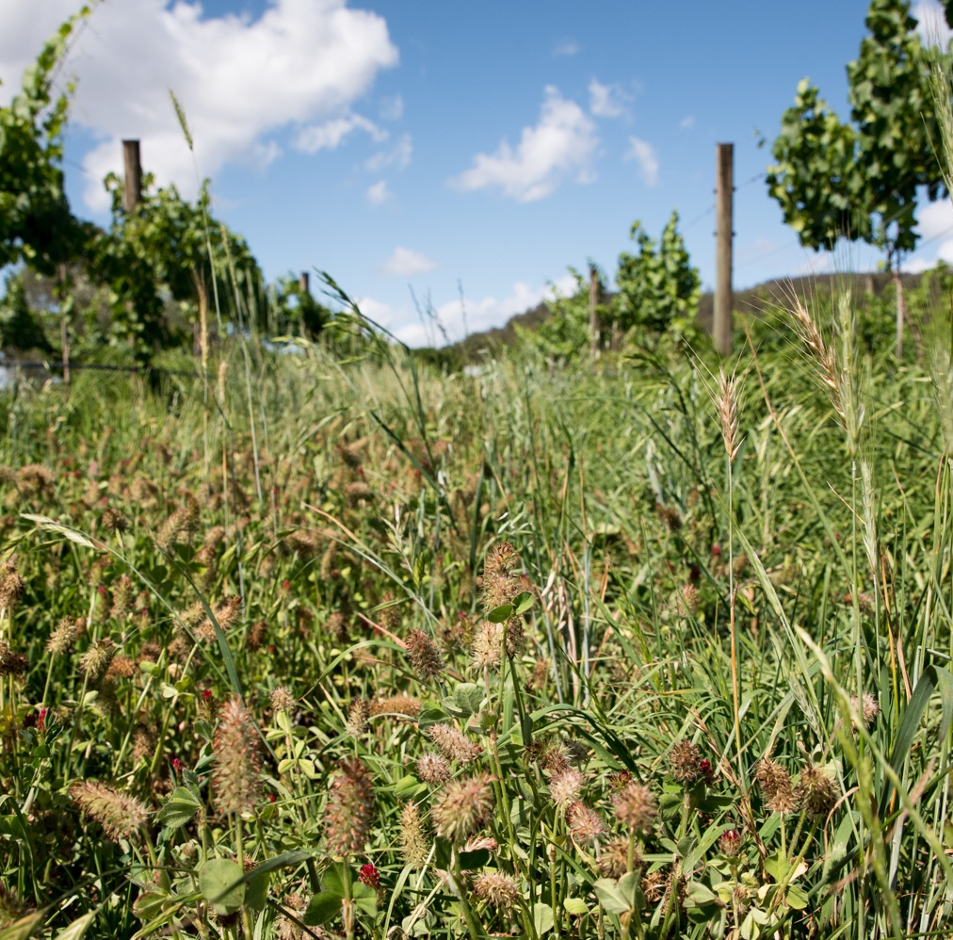
TRUNG HÒA CARBON
VÀ HIỆU QUẢ SỬ DỤNG NĂNG LƯỢNG
Giảm tiêu thụ nhiên liệu (ví dụ: hạn chế sử dụng máy cày và các loại máy móc khác), thay đổi thảm cỏ trồng giữa các luống nho để giảm nhu cầu cắt cỏ
Hạn chế sử dụng hệ thống làm lạnh trong quy trình sản xuất rượu vang và áp dụng các phương pháp sưởi ấm tiết kiệm năng lượng hơn
Chuyển sang sử dụng chai rượu nhẹ hơn (giảm phát thải carbon và tiết kiệm nhiên liệu vận chuyển)
Lắp đặt các tấm pin năng lượng mặt trời
Notes:
Một số nhà rượu tại Úc đang hướng tới mục tiêu “trung hòa carbon”, nghĩa là đưa phát thải khí nhà kính (carbon dioxide) ròng phát sinh trong quá trình sản xuất rượu vang và trồng nho xuống mức bằng không bằng cách:
- Đo lường lượng phát thải của nhà máy.
- Giảm thiểu tối đa lượng phát thải.
- Mua tín chỉ carbon để bù đắp cho lượng phát thải còn lại.
Ngoài mục tiêu trung hòa carbon, một số biện pháp này cũng góp phần nâng cao hiệu quả sử dụng năng lượng tại các nhà máy rượu và vườn nho.

Slide 13
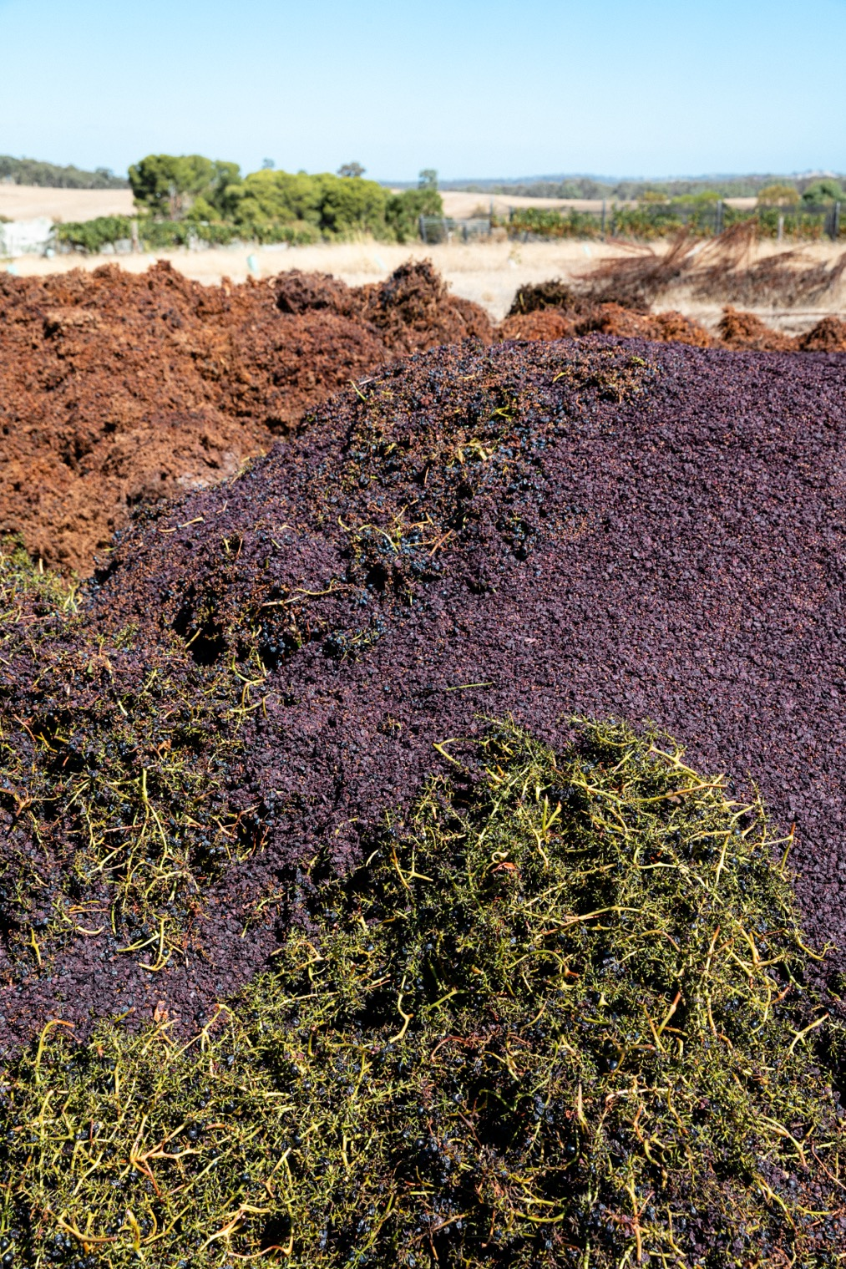
NÂNG CAO
ĐA DẠNG SINH HỌC TẠI VƯỜN NHO
Trồng cây che phủ đất hoặc sử dụng lớp phủ để tăng tính đa dạng thực vật, đồng thời thu hút các loài côn trùng có lợi, giúp loại bỏ sâu bệnh
Hạn chế tối đa việc sử dụng máy móc trong canh tác để đất tơi xốp hơn, từ đó cải thiện khả năng thoát nước và độ thoáng khí của đất, giúp nước dễ dàng thấm qua và thúc đẩy chu trình sinh học
Thường xuyên theo dõi chất lượng đất
Theo dõi sâu bệnh và sử dụng thuốc phun thân thiện với môi trường
Sử dụng các phương pháp canh tác ít can thiệp, hữu cơ và nông nghiệp sinh học; tránh sử dụng hóa chất; đồng thời sử dụng phân hữu cơ và phân chuồng
Notes:
Đa dạng sinh học tại vườn nho phản ánh sự cân bằng tự nhiên của môi trường vườn nho và các tương tác với các loài động thực vật sinh sống tại đây.
Một hệ sinh thái phát triển là nơi cộng đồng sinh vật sống hòa hợp với nhau và với môi trường xung quanh.
Các tương tác này càng phong phú và đa dạng về mặt di truyền, thì mức độ đa dạng sinh học càng cao và hệ thống canh tác càng bền vững.

Slide 14
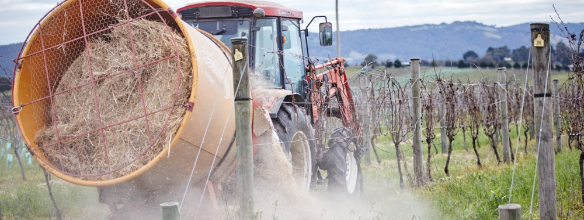
Phân hữu cơ: Vật chất hữu cơ đã phân hủy, bao gồm mùn, có khả năng phân giải chất thải từ động vật và thực vật. Mùn góp phần tăng độ phì nhiêu của đất, cải thiện kết cấu đất và duy trì độ ẩm
Lớp phủ: Vật chất bảo vệ bộ rễ được người trồng nho rải lên gốc nho
PHÂN HỮU CƠ
VÀ LỚP PHỦ
Notes:
Một số vườn nho sử dụng phân hữu cơ và lớp phủ thay cho phân bón tổng hợp để cải thiện chất lượng đất, cung cấp dinh dưỡng cho cây nho, thúc đẩy cây nho phát triển khỏe mạnh và bảo vệ bộ rễ.
Lớp phủ rải dưới gốc nho có tác dụng hạn chế đất mất nước do bốc hơi, đảm bảo cây nho được cung cấp đủ nước. Lớp phủ cũng giúp duy trì nhiệt độ của đất ở mức thoáng mát và ngăn ngừa cỏ dại.

Slide 15
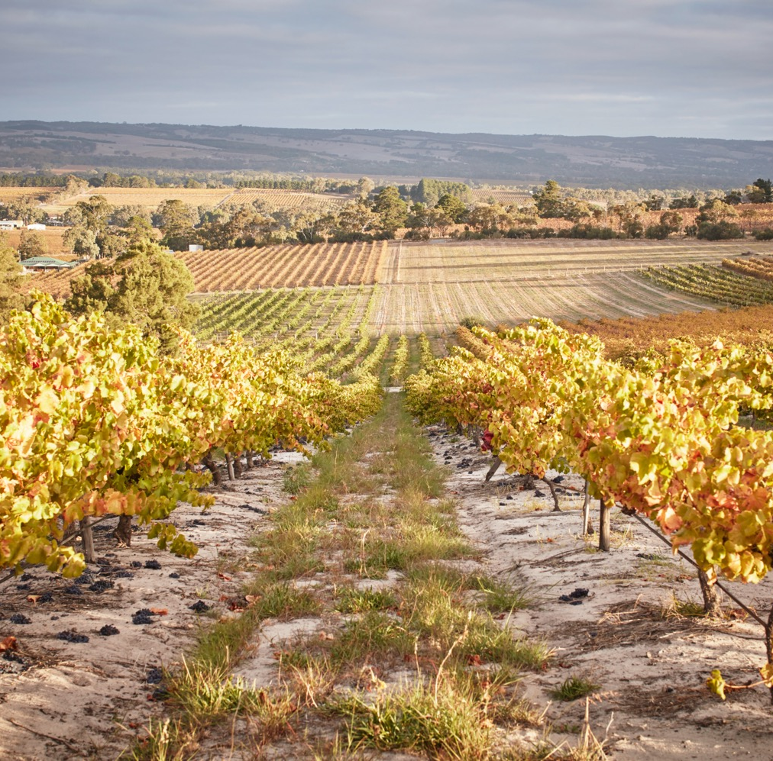
BẢO TỒN NGUỒN NƯỚC
TÁI SỬ DỤNG NƯỚC VÀ QUẢN LÝ NƯỚC THẢI
Các vùng khô hạn phụ thuộc vào việc bảo tồn nguồn nước, tái sử dụng nước và quản lý nước thải. Một số nhà máy rượu tiên tiến của Úc đã đầu tư xây dựng hệ thống tái chế nước thải của riêng mình.
Hệ thống tưới tiêu có thể tiêu tốn một lượng nước lớn. Có thể sử dụng hệ thống tưới nhỏ giọt để hạn chế tối đa lãng phí nước.
Notes:
Các quy trình trồng nho và sản xuất rượu vang đòi hỏi một lượng nước lớn.
Các nhà sản xuất rượu có thể giảm đáng kể lượng nước sử dụng bằng cách:
– Kiểm tra việc sử dụng nước.
– Nghiên cứu các phương án tái chế nước.
– Sử dụng hệ thống tưới tiêu chính xác.
– Quản lý độ ẩm đất.
– Thu gom nước mưa.
– Tái sử dụng nước thải từ nhà máy rượu nếu nước đảm bảo chất lượng.
– Sử dụng nước tái chế.
– Sử dụng hệ thống tưới nhỏ giọt để nước đi từ các ống hẹp rồi nhỏ giọt từ từ trực tiếp xuống đất hoặc lên bộ rễ theo nhu cầu.

Slide 16
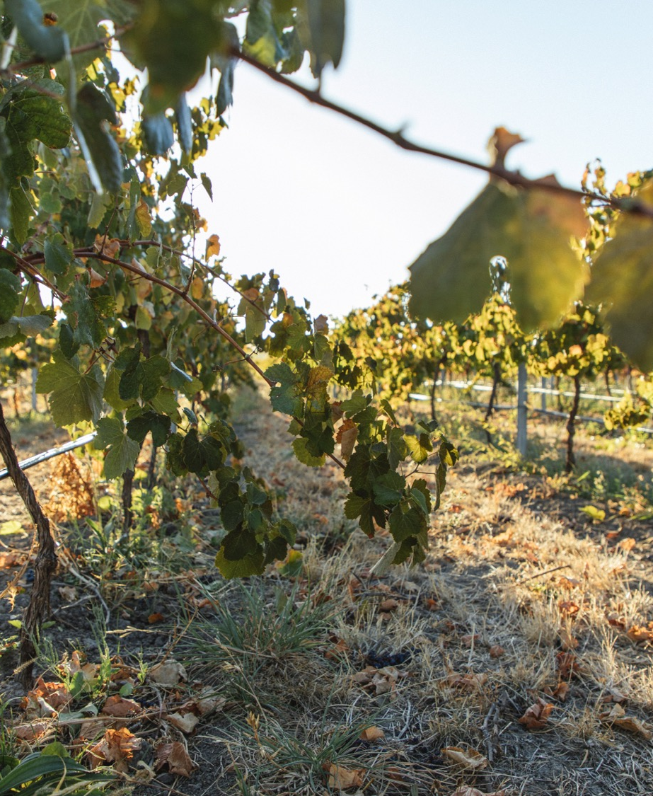
McLAREN VALE
VÍ DỤ ĐIỂN HÌNH VỀ QUẢN LÝ
VÀ TÁI SỬ DỤNG NƯỚC
McLaren Vale đi đầu trong các nỗ lực bảo tồn và tái sử dụng nước, không sử dụng hệ thống tưới phun hoặc tưới ngập luống trong suốt hơn 25 năm. Thay vào đó, McLaren Vale sử dụng:
Các tầng chứa nước ngầm
Các đập trữ nguồn nước mặt có chức năng thu gom và lưu trữ nước từ dòng chảy tự nhiên
Nước đã qua xử lý và tái chế, được dẫn qua đường ống từ nhà máy xử lý nước thải

Slide 17
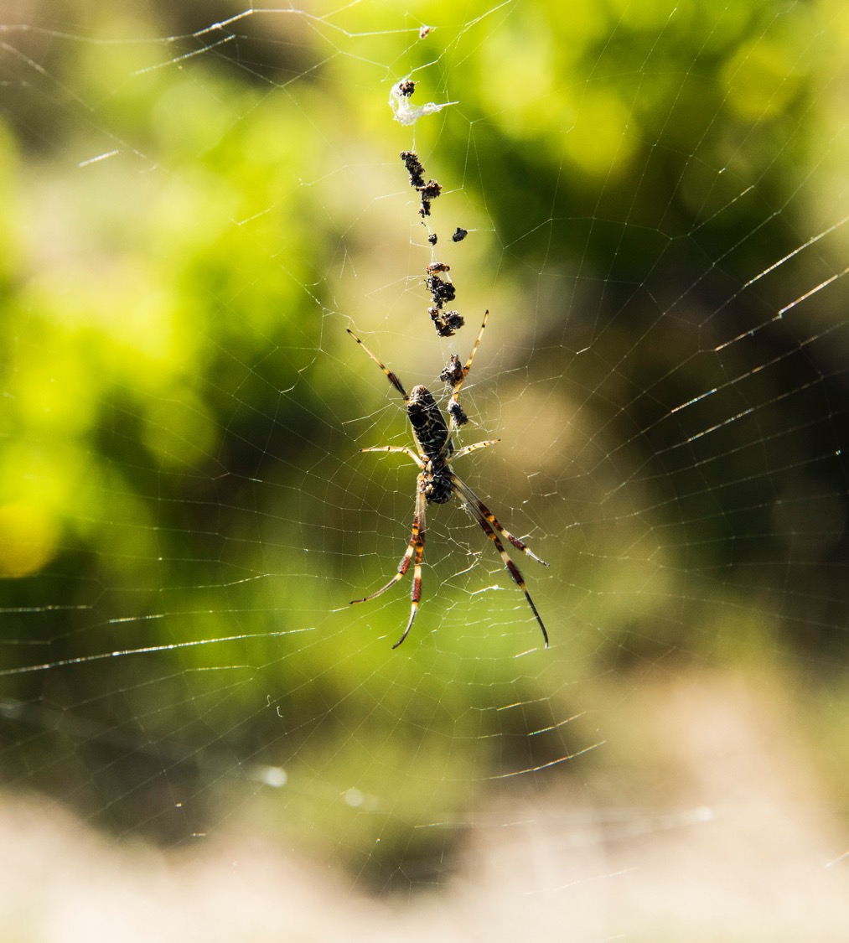
CÁC CHIẾN LƯỢC
QUẢN LÝ SÂU BỆNH Tổng HỢP (IPM)
IPM khuyến khích người trồng nho hữu cơ hiểu rõ kiến thức về:
Vòng đời của sâu bệnh hại nho
Mức độ quần thể của sâu bệnh
Các loài ký sinh và thiên địch có ích

Slide 18
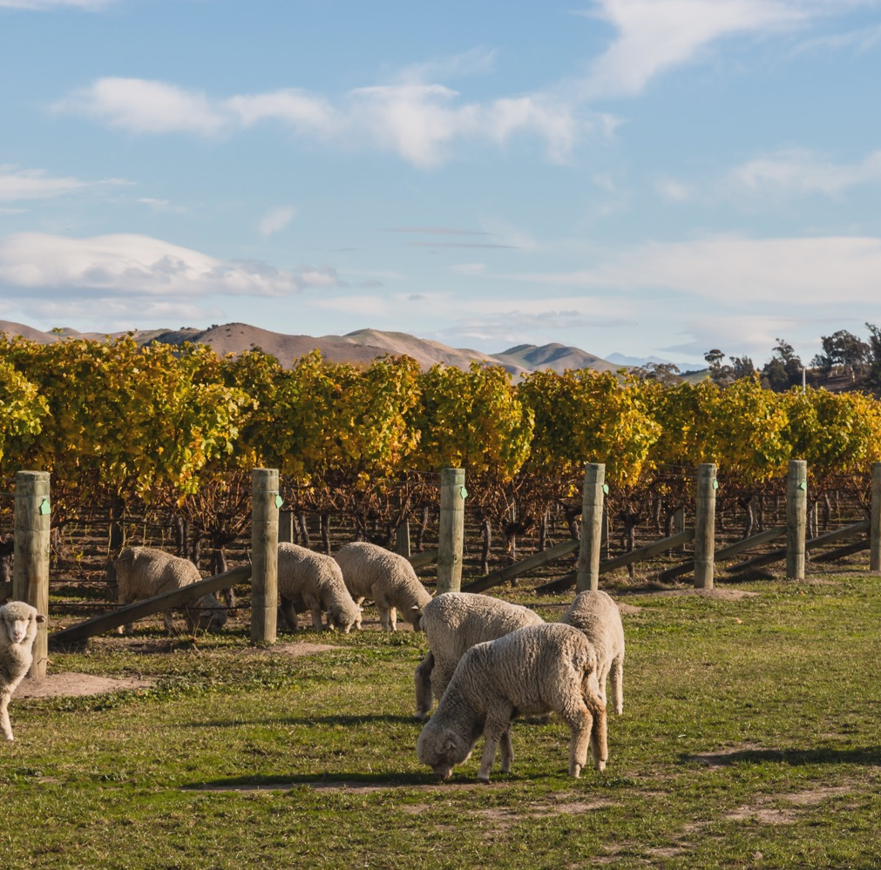
CHĂN THẢ
GIA SÚC
Kiểm soát cỏ dại và cỏ mùa đông, nghĩa là sử dụng ít thuốc diệt cỏ hơn
Giảm nhu cầu sử dụng máy kéo để phun thuốc và cắt cỏ, giúp tiết kiệm nhiên liệu
Có thể tận dụng phân động vật làm chất cải tạo đất và phân bón tự nhiên
Notes:
Mặc dù Úc nằm biệt lập và có quy trình kiểm dịch nghiêm ngặt, một số loài sâu bệnh nội địa, chẳng hạn như bệnh nấm mốc xám, vẫn có thể ảnh hưởng nghiêm trọng đến năng suất nho, chất lượng quả nho và chất lượng rượu vang, vì vậy cần phải có các chiến lược kiểm soát sâu bệnh.
Cần có chiến lược cho phép chăn thả gia súc trong vườn nho.
Một số chiến lược khác bao gồm loại bỏ việc sử dụng thuốc diệt côn trùng phổ rộng, phun thuốc có mục tiêu - chỉ phun ở các khu vực bị ảnh hưởng nặng nhất, và theo dõi điều kiện thời tiết (nhiệt độ không khí, tốc độ gió và độ ẩm) trong quá trình phun thuốc.

Slide 19
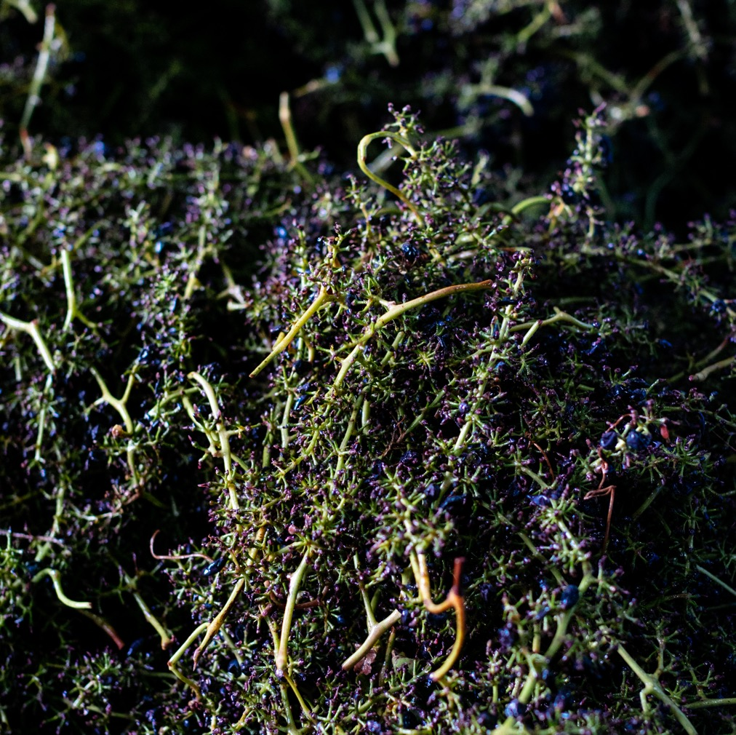
TÁI CHẾ VÀ
TÁI SỬ DỤNG
Để giảm thiểu rác thải chôn lấp, các nhà máy rượu có thể xử lý:
Rác thải thủy tinh
Giấy bìa cứng
Giấy
Chất thải rắn hữu cơ
Phế liệu kim loại
Rác thải điện tử
Notes:
Song song việc tái chế nước thải và các phương pháp tái sử dụng khác, các nhà máy rượu và vườn nho có thể xử lý nhiều vật liệu một cách bền vững để giảm thiểu tối đa lượng rác thải đưa đến bãi chôn lấp.

Slide 20
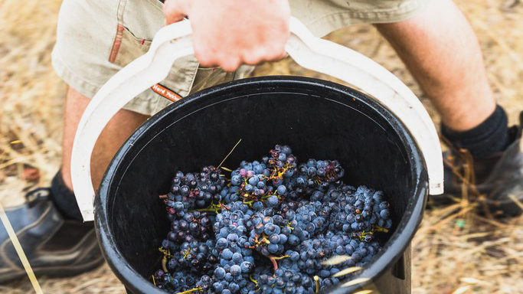
VÍ DỤ
ĐIỂN HÌNH
Notes:
Sau đây là một vài ví dụ về các nhà máy rượu truyền cảm hứng của Úc đang áp dụng các kỹ thuật trồng nho hoặc sản xuất rượu vang “xanh”.

Slide 21

HÀNH TRÌNH ĐẠT
TRUNG HÒA CARBON
CỦA NHÀ RƯỢU TEMPLE BRUER
CHUYỂN SANG CHAI RƯỢU NHẸ HƠN
LẮP ĐẶT TẤM PIN NĂNG LƯỢNG MẶT TRỜI
Trồng cây và thảm thực vật bản địa trong và xung quanh vườn nho
NHÀ RƯỢU
Tăng nhiệt độ tối thiểu cho hệ thống điều hòa không khí trong văn phòng của nhà rượu
TEMPLE BRUER
Ngừng vận chuyển hàng bằng đường hàng không cho các nhà phân phối ở nước ngoài
HẠN CHẾ YÊU CẦU VỀ HỆ THỐNG LÀM LẠNH
Notes:
Temple Bruer ở Langhorne Creek là một trong số ít nhà máy rượu vang được chứng nhận 100% hữu cơ và trung hòa carbon ở Úc.
Temple Bruer tự hào vì đã nỗ lực hết mình nhằm duy trì chứng nhận này, với trọng tâm là các biện pháp bảo vệ môi trường từ khâu chăm sóc vườn nho đến khi rượu vang đến tay nhà phân phối.

Slide 22
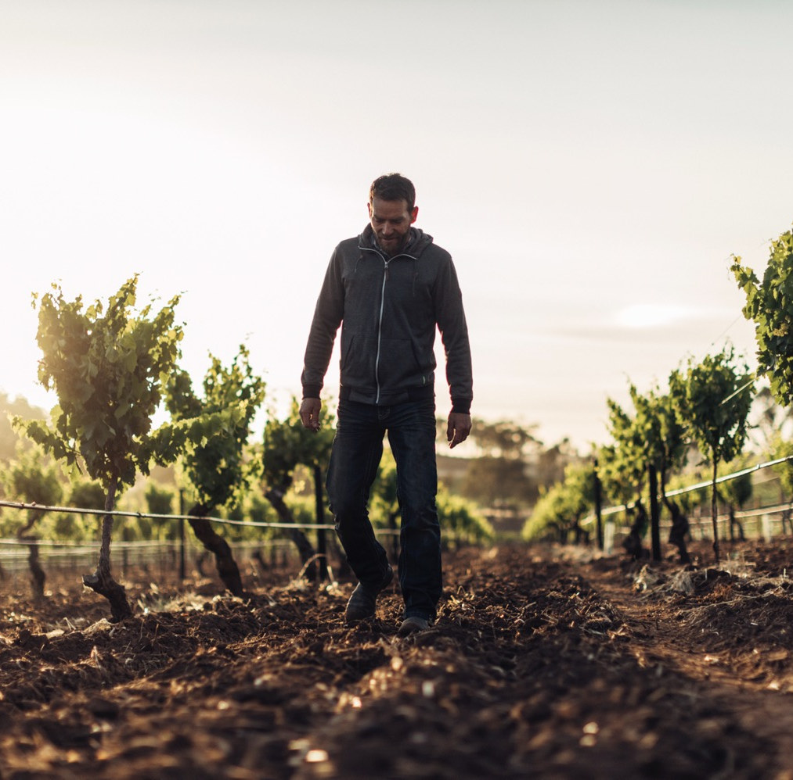
CÁC PHƯƠNG PHÁP HỮU CƠ VÀ SINH HỌC TẠI TẠI VƯỜN NHO CỦA KALLESKE
Sử dụng máy móc để kiểm soát cỏ dại và nuôi dưỡng cây nho một cách tự nhiên mà không sử dụng phân bón hóa học
Sử dụng phân hữu cơ và phân bón tự nhiên (tảo bẹ và bột đá) cho đất
Áp dụng các bước chuẩn bị theo phương pháp nông nghiệp sinh học cho đất và cây nho
Sử dụng thuốc phun tự nhiên thay vì thuốc diệt nấm hoặc thuốc diệt côn trùng
Notes:
Kalleske là vườn nho và nhà máy rượu vang có chứng nhận hữu cơ/nông nghiệp Biodynamic lâu đời nhất ở Thung lũng Barossa.
Phương pháp sản xuất rượu vang của Kalleske chú trọng mối quan hệ giữa sức khỏe đất, sức khỏe cây nho, chất lượng nho và can thiệp ở mức tối thiểu để tạo ra những dòng rượu vang hảo hạng.
Từ góc độ nông nghiệp Biodynamic, Kalleske theo dõi chu kỳ mặt trăng và chọn ngày thu hoạch và chuyển thùng chứa để loại bỏ lắng cặn trong điều kiện mặt trăng thuận lợi.
Nhà máy rượu này cũng đã lắp đặt hệ thống năng lượng mặt trời giúp sản xuất đủ điện để cung cấp năng lượng cho toàn bộ nhà máy.
Họ cũng áp dụng phương pháp tiếp cận thân thiện với môi trường trong việc quản lý nước, sử dụng bể chứa nước mưa dung tích 250.000 lít để thu nước từ các nhà kho ở vườn nho và nhà máy rượu.

Slide 23

PHƯƠNG PHÁP TIẾP CẬN TRUYỀN THỐNG, CAN THIỆP Ở MỨC TỐI THIỂU TRONG NHÀ RƯỢU CỦA
KALLESKE
KHÔNG THÊM TANNIN, ENZYME HOẶC CHẤT LÀM TRONG
LÀM TRONG RƯỢU THEO PHƯƠNG PHÁP TỰ NHIÊN - CHUYỂN THÙNG CHỨA ĐỂ LOẠI BỎ LẮNG CẶN VÀ KHÔNG LỌC
NHÀ RƯỢU
KALLESKE
Sử dụng men tự nhiên cho quá trình lên men chính và vi khuẩn malolactic tự nhiên cho quá trình lên men malolactic

Slide 24
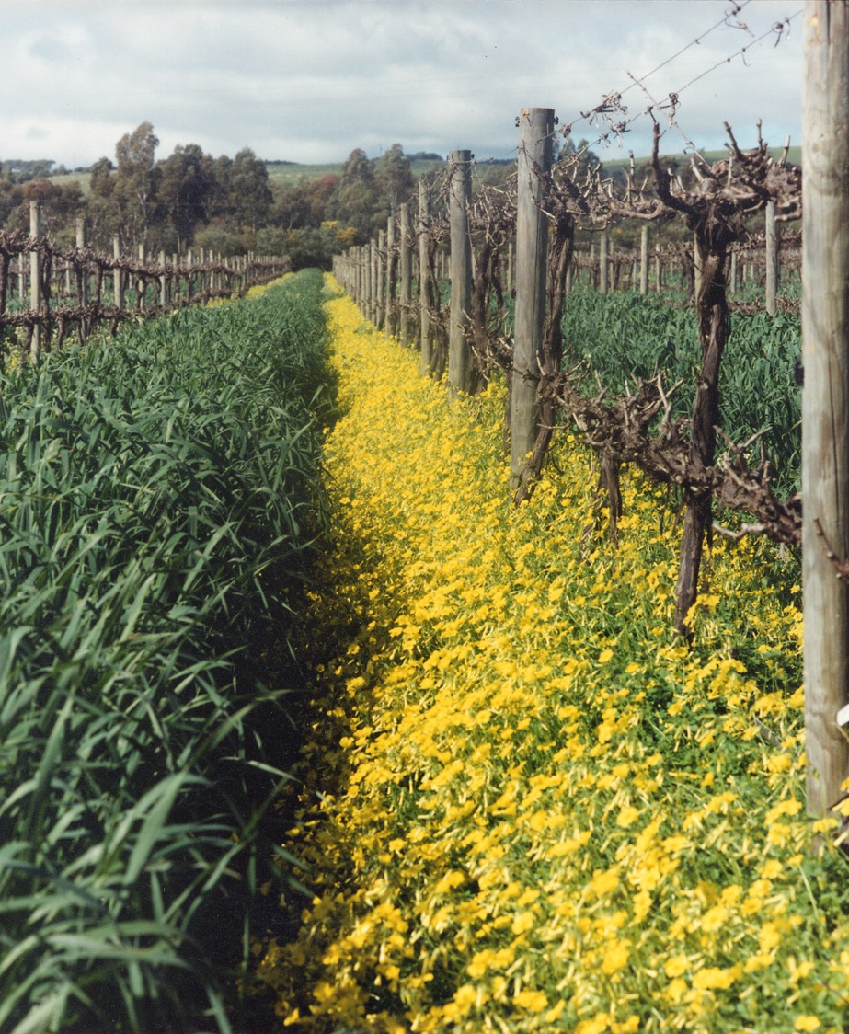
QUÁ TRÌNH CHUYỂN ĐỔI SANG NÔNG NGHIỆP
HỮU CƠ CỦA
BATTLE OF BOSWORTH
Vận hành các vườn nho theo phương pháp không sử dụng phân bón và thuốc trừ sâu tổng hợp
Dùng cỏ soursob (một loài hoa được dùng để kiểm soát cỏ dại) để quản lý cỏ dại
Sử dụng máy móc cải tiến tại vườn nho để nâng cao hiệu quả và giảm tác động đến môi trường
Đã tiến hành phủ xanh đất bằng cách loại bỏ các loài thực vật gây hại và trồng lại các loài bản địa trên diện rộng
Ảnh do Joch Bosworth cung cấp
Notes:
Nhà máy rượu Battle of Bosworth ở McLaren Vale sở hữu nhiều giống nho đã được chứng nhận hữu cơ bởi ACO trong nhiều thập kỷ.
Battle of Bosworth mất 4 năm, trải qua nhiều cuộc kiểm tra hàng năm và lấy mẫu sản phẩm ngẫu nhiên, để đạt được chứng nhận hữu cơ này.
Hoa cỏ soursob: loài hoa vàng giúp kiểm soát cỏ dại và phù hợp trồng cùng cây nho, vì loài hoa này tận dụng nước khi cây nho ngủ đông và héo vào mùa hè khi cây nho cần nhiều nước hơn.

Slide 25
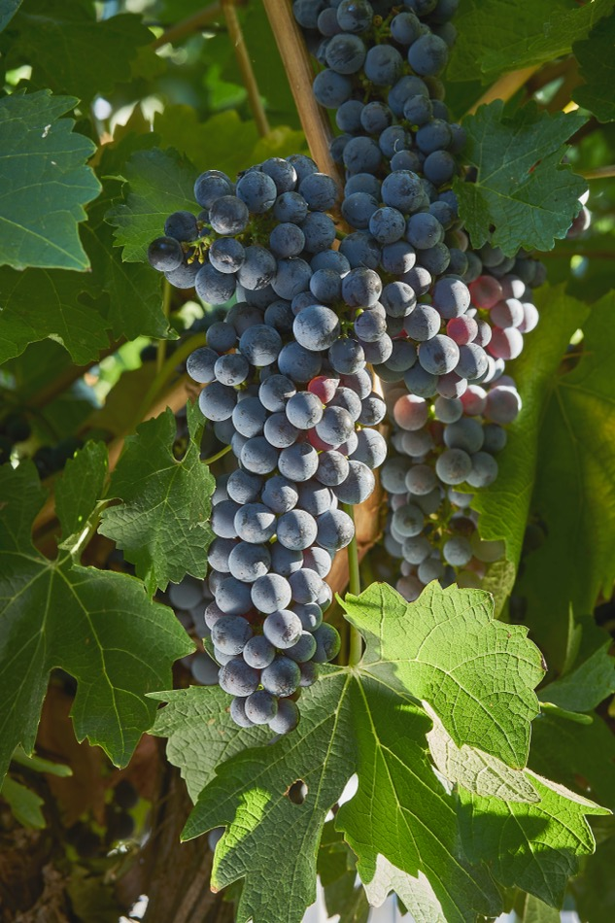
2003
2006
Đạt chứng nhận hữu cơ và chuyển đổi sang phương pháp canh tác nông nghiệp sinh học.
Tự nguyện bù đắp lượng khí thải carbon của mình bằng cách mua tín chỉ carbon.
HÀNH TRÌNH BẢO VỆ MÔI TRƯỜNG CỦA CULLEN WINES
1998
2004
2014
Chuyển sang phương pháp canh tác nho hữu cơ, áp dụng hệ thống thoát nước, ủ phân hữu cơ và trồng cây che phủ đất.
Vườn nho đầu tiên (Cullen) đạt chứng nhận nông nghiệp sinh học; vườn thứ hai (Mangan) đạt chứng nhận vào năm 2008.
Lắp đặt hệ thống năng lượng mặt trời 45 kilowatt, đáp ứng phần lớn nhu cầu tiêu thụ điện trung bình của vườn nho Cullen.
Notes:
Cullen Wines ở Margaret River cam kết phát triển bền vững ở mọi cấp độ kinh doanh và đã từng bước triển khai một số sáng kiến nhằm giảm thiểu tác động đến môi trường từ các hoạt động trồng nho và sản xuất rượu vang:
– Sử dụng chai ít phát thải carbon cho đa số các loại rượu vang của mình.
– Sử dụng bao bì là giấy bìa cứng mua tại địa phương để giảm khoảng cách vận chuyển.
– Phân loại rác thải để tận dụng các chương trình tái chế rác thải tại địa phương.
Cullen áp dụng phương pháp nông nghiệp Biodynamic và can thiệp ở mức tối thiểu cho cả nhà máy rượu và vườn nho thông qua:
– Lên men tự nhiên tất cả các loại rượu vang của mình.
– Trồng rau nông nghiệp sạch ở vườn để sử dụng trong nhà hàng của mình.

Slide 26
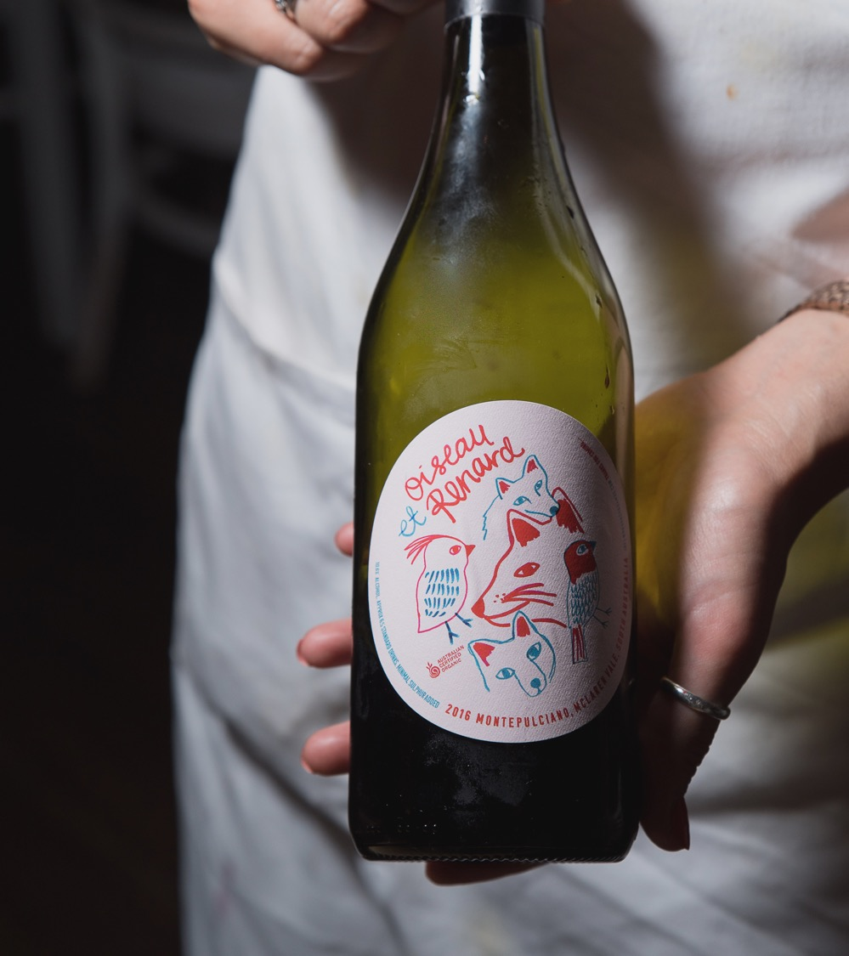
CÁC GIỐNG NHO THAY THẾ
ĐANG NGÀY CÀNG ĐƯỢC ƯA CHUỘNG
Ở ÚC
Arneis
Barbera
Fiano
Gamay
Grüner Veltliner
Montepulciano
Nebbiolo
Nero d’Avola
Sangiovese
Tempranillo
Touriga Nacional
Vermentino
Notes:
Các “giống nho thay thế” là các giống nho không thuộc các giống nho chính được trồng phổ biến trên khắp nước Úc.
Cần lưu ý rằng không phải tất cả các loại rượu vang từ giống nho thay thế đều là rượu vang hữu cơ, Biodynamic hoặc các loại khác.
Các nhà làm rượu dần tìm đến các giống nho thay thế để mang lại nhiều lựa chọn hơn cho người tiêu dùng và góp phần làm phong phú thêm các vùng đất trồng nho ở Úc.
Các nhà làm rượu tiên phong cũng đang tìm hiểu khả năng thích nghi của những giống nho này với điều kiện môi trường và khí hậu đặc trưng của Úc, nhằm hướng tới mục tiêu thân thiện hơn với môi trường.

Slide 27
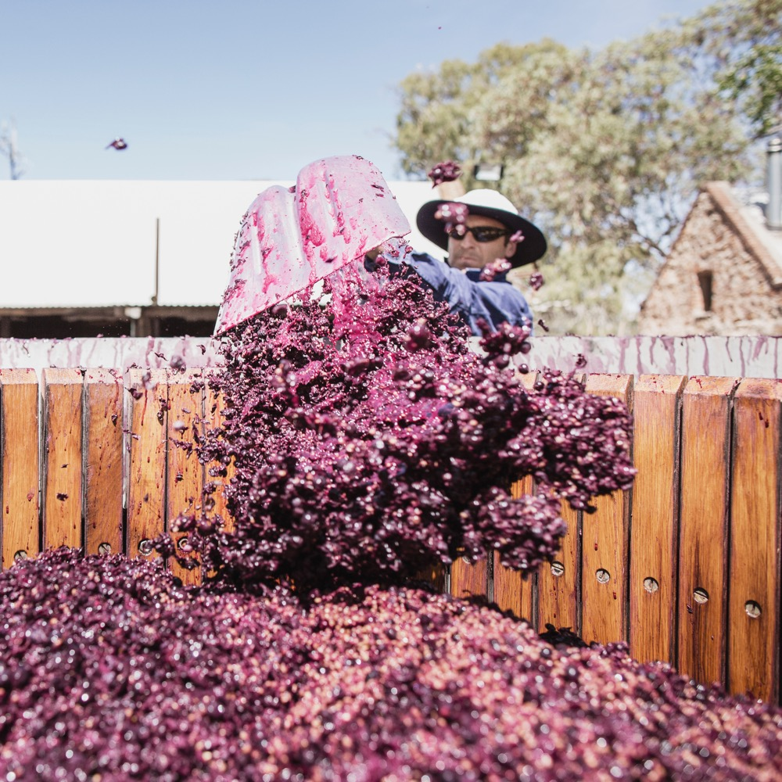
GÌN GIỮ VƯỜN NHO, NGHỀ TRỒNG NHO VÀ LÀM RƯỢU ĐÃ LƯU TRUYỀN QUA NHIỀU THẾ HỆ CỦA ÚC
MÃI TRƯỜNG TỒN VÀ GIỮ LỬA ĐAM MÊ CHO THẾ HỆ MAI SAU.
Notes:
Người tiêu dùng và nhà sản xuất rượu vang ngày càng chú trọng đến tính chân thực, nét riêng biệt và hương vị đặc trưng của từng vùng.
Để đáp ứng xu hướng này, ngày càng nhiều nhà máy rượu đang điều chỉnh vườn nho và phương pháp trồng nho theo hướng thân thiện với môi trường hơn, như áp dụng phương pháp hữu cơ hoặc nông nghiệp sạch. Những phương pháp này cũng có thể giúp đảm bảo các vườn nho, nghề trồng nho và làm rượu đã lưu truyền qua nhiều thế hệ người Úc sẽ tiếp tục trường tồn trong nhiều năm tới.
Với hiểu biết ngày càng sâu rộng về thổ nhưỡng và nhu cầu ngày càng cao của người tiêu dùng về chất lượng và đa dạng nhiều loại rượu vang, các nhà làm rượu vang Úc luôn vừa tìm tòi cách thức đổi mới, vừa kế thừa và phát huy các kỹ thuật truyền thống, qua đó góp phần định hình sự phát triển của ngành rượu vang Úc trong tương lai.

Slide 28

XIN CẢM ƠN

